Slide 1
Ecoulement autour d’un obstacle
Niveau : L2
Prérequis : - Fluides visqueux
- Ecoulement incompressible

Slide 2
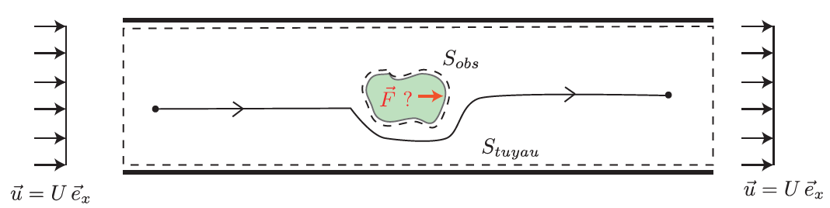
Ecoulement parfait et incompressible d’un fluide dans une conduite horizontale autour d’un obstacle

Slide 3
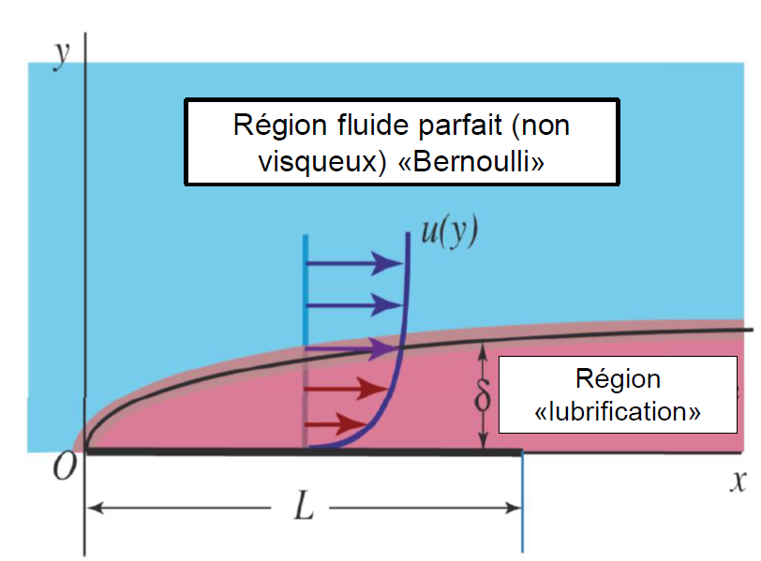
Epaisseur de la couche limite
Couche limite

Slide 4
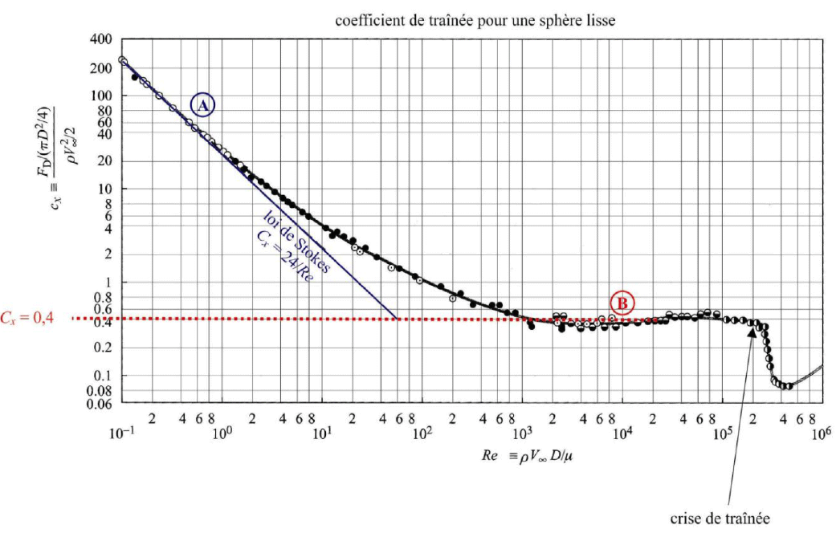
Coefficient de traînée

Slide 5
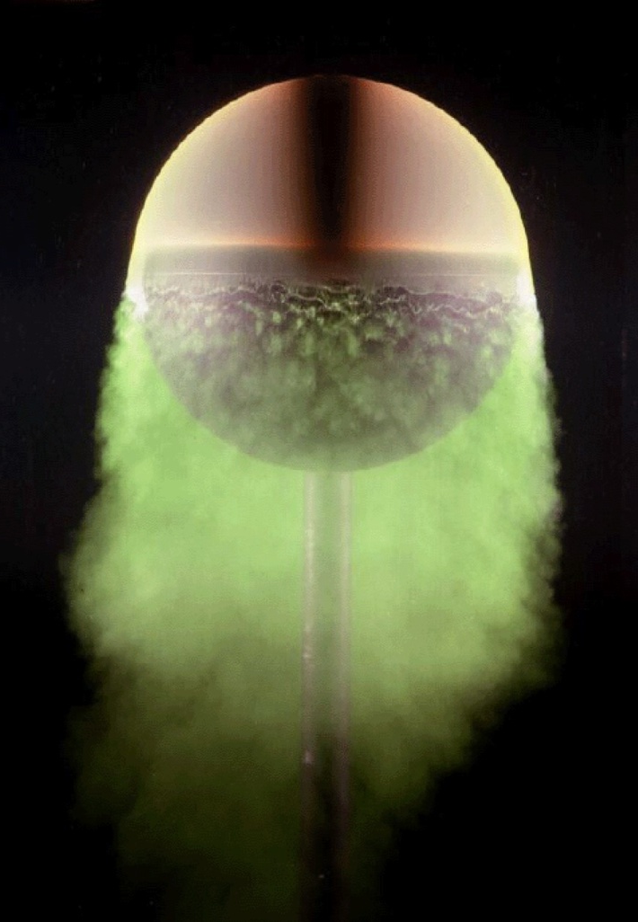
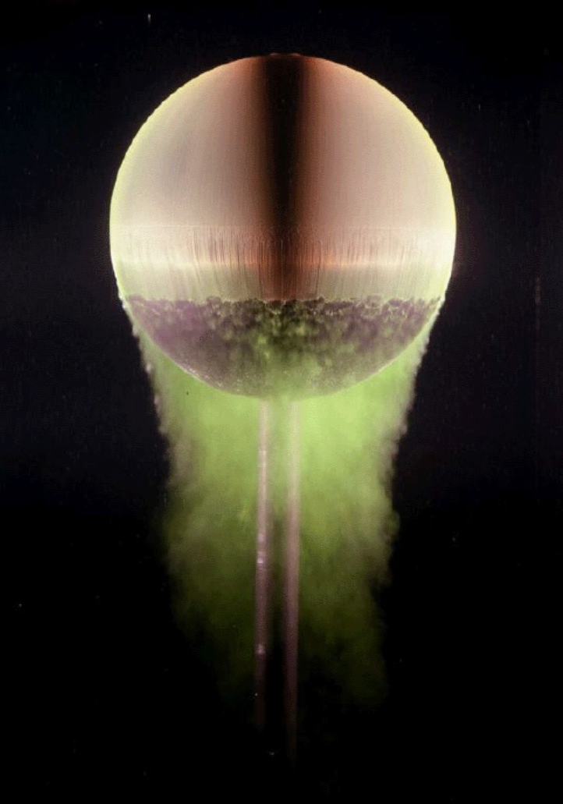
Crise de trainée
Re=2.10⁴
Re=5.10⁵

Slide 6
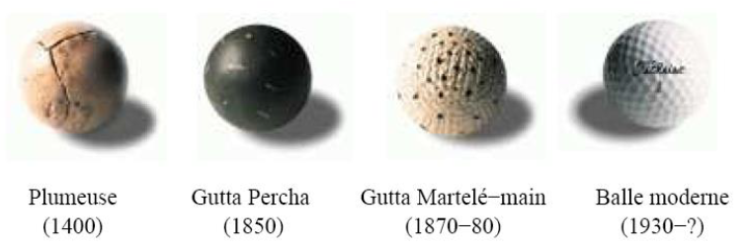
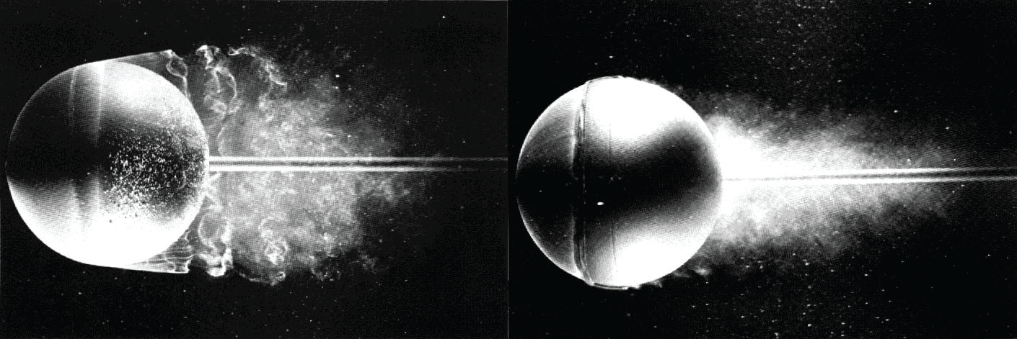
Influence de la rugosité

Slide 7
